Slide 1
ANALIZA DUŻYCH ZBIORÓW DANYCH SPRZEDAŻOWYCH

Slide 2
Celem analizy danych sprzedażowych może być stworzenie zestawień o różnych strukturach i o różnej dokładności. Dodatkowym wymaganiem stawianym przed osobą wykonującą takie zadanie jest możliwość szybkiej modyfikacji stworzonych zestawień wg określonych wytycznych oraz możliwości szybkiej aktualizacji danych w nich zawartych. Kwestia rzetelności oraz poprawności wyników jest oczywista. Ten rozdział opisuje narzędzie do takich właśnie zadań. Omawiany przykład przedstawia analizę całorocznej sprzedaży (ilościowej i wartościowej) fikcyjnej firmy oraz wyznaczanie na jej podstawie kierunku rozwoju spółki na rok następny.

Slide 3
Opis przypadku
Firma zajmuje się produkcją i sprzedażą farb różnego przeznaczenia. Produkty dzieli się na pięć różnych grup ze względu na ich zastosowanie. Są to : farby do fasad , farby do podłóg , farby do ścian i sufitów, farby do metali oraz farby do kuchni i łazienek. Każda z grup zawiera 33 kolory oraz maksymalnie 5 różnych pojemności. Daje to ogromny wybór produktów(ponad 500 różnych wyborów), które są sprzedawane w 16 województwach. Na koniec 2009 r. firma z systemu rejestrującego sprzedaż otrzymała roczne ilościowe i wartościowe, zestawienie sprzedaży w poszczególnych województwach, w podziale na miesiące, grupy produktów, kolor oraz pojemność. Zestawienie sprzedaży zawiera 72 tys. rekordów w arkuszu programu Excel. Zadaniem pracownika jest przygotowanie analizy, która będzie przedstawiała historię sprzedaży w tym roku, w różnych układach (np. udział w całkowitej liczbie sprzedanych produktów każdego z województw w poszczególnych miesiącach) oraz pomoże w prognozie sprzedaży na przyszłość. Przykładowo wyznaczy produkty o najwyższej sprzedaży w 2009 r., na których firma powinna skupić swoją działalność w roku następnym.

Slide 4
Stworzenie analiz w różnych układach, o różnorodnym stopniu szczegółowości z tak ogromnej ilości danych może okazać się koszmarem. Da się to wykonać, budując skomplikowane formuły sumujące dane według określonych kryteriów, tworząc w ten sposób potrzebne analizy. Jednak taka praca pochłonie dużo czasu oraz obarczona jest dużym prawdopodobieństwem błędu, wynikającym z możliwości złej konstrukcji formuł lub innych czynników, choćby zmęczenia osoby wykonującej taką analizę. Co, jeśli po wykonaniu czasochłonnej pracy okaże się, że trzeba zmodyfikować zestawienia? Jest więc potrzebne narzędzie do analizy danych, które pozwala pracować na bardzo dużej ilości informacji, tworząc zestawienia podsumowujące dane w określony przez użytkownika sposób oraz o określonej strukturze. Dodatkowo wybrane narzędzie musi pozwalać na szybką i łatwą modyfikację oraz aktualizację zestawień pod różnym kątem(np. filtrowanie, sortowanie wg wyznaczonych kryteriów). Idealnym narzędziem do tego rodzaju zadań jest tabela przestawna, która umożliwia tworzenie podsumowań dużej ilości danych, tworzenie zestawień lub analiz w dowolnym układzie z interesującym nas stopniem szczegółowości. Ponadto daje ona możliwość wręcz błyskawicznej modyfikacji zestawień, dostosowując je do określonych wymagań.

Slide 5
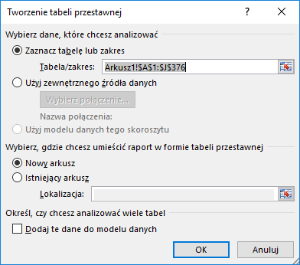
Tworzenie tabeli przestawnej
W celu utworzenia tabeli przestawnej przechodzimy do
1.Wstawianie 2.Tabele 3.Tabela przestawna
Pojawi się okno tworzenia tabeli przestawnej

Slide 6
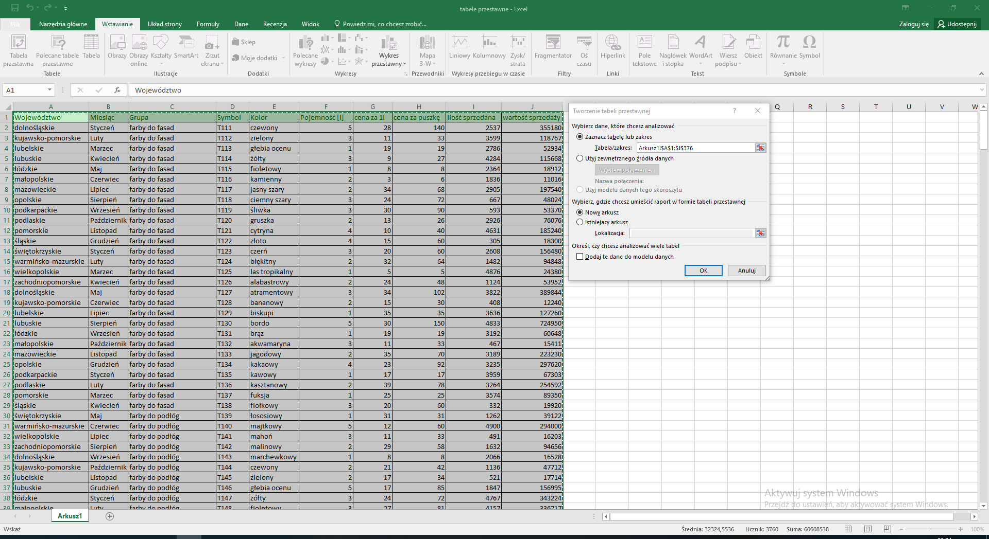
Określamy obszar danych, z których zbudowana będzie tabela. Zaznaczamy wszystkie dane wraz z nagłówkami kolumn lub zaznaczamy wszystkie kolumny zawierające dane
Określamy miejsce utworzenia tabeli, w naszym wypadku zaznaczamy opcję utworzenia tabeli w nowym arkuszu. Całość zatwierdzamy przyciskiem OK.

Slide 7
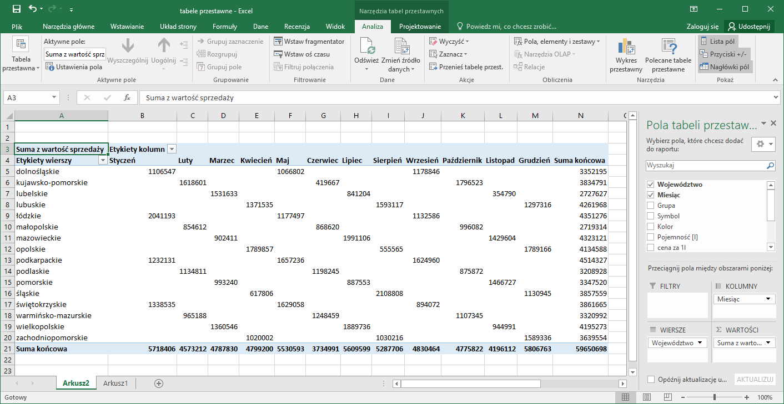
W naszym przykładzie przenosimy:
Pole województwo przenosimy do Etykiety wierszy
Pole miesiące przenosimy do Etykiety kolumn
Pole wartość sprzedaży do Wartości
Ponadto na końcu tabeli został dodany wiersz Suma końcowa, który przedstawia sumę wartości sprzedaży dla każdego z miesiąca oraz kolumna Suma Końcowa, w której umieszczona jest suma wartości sprzedaży całorocznej dla poszczególnych województw.

Slide 8
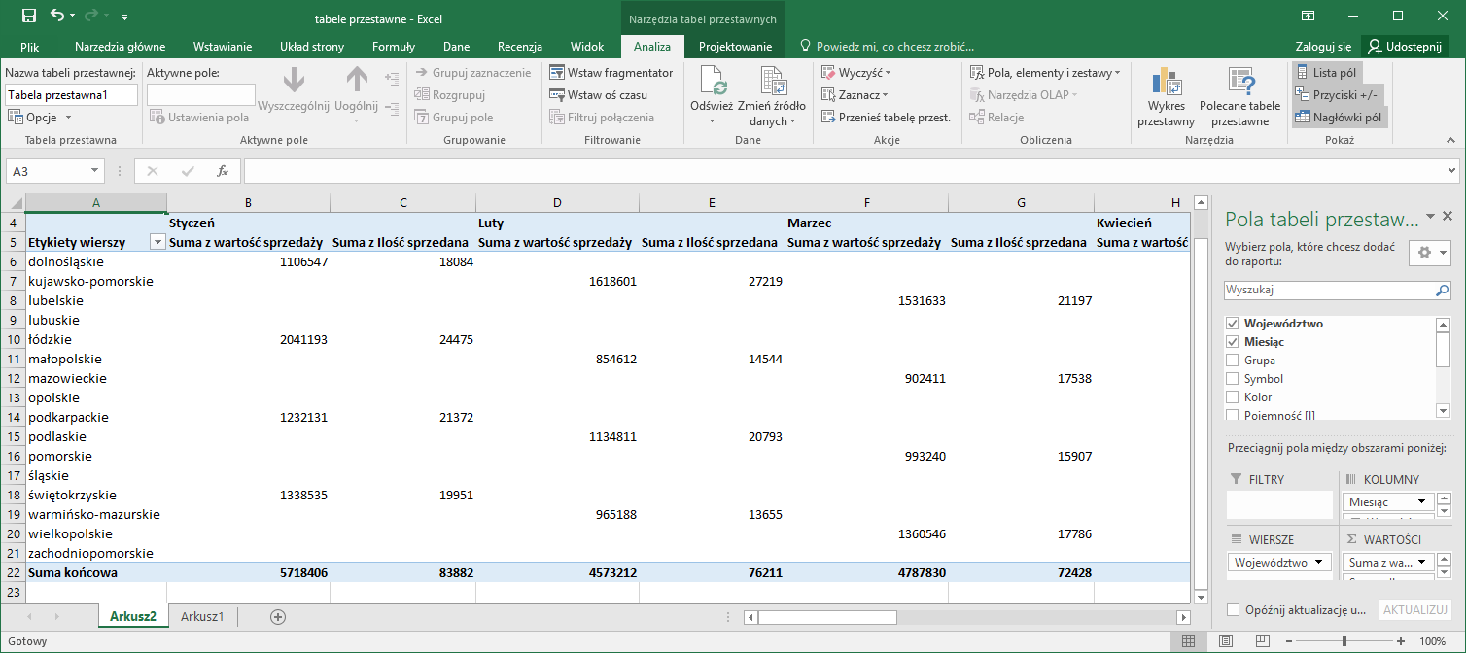
Modyfikacja pól tabeli przestawnej
Przenosimy ilość sprzedana do Wartości
W ten sposób stworzyliśmy raport pokazujący sumę liczby sprzedanych produktów w miesiącach w podziale na województwa.

Slide 9
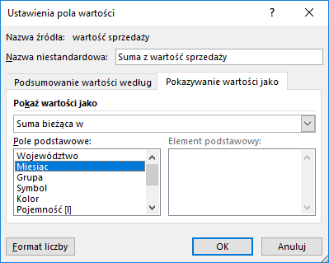
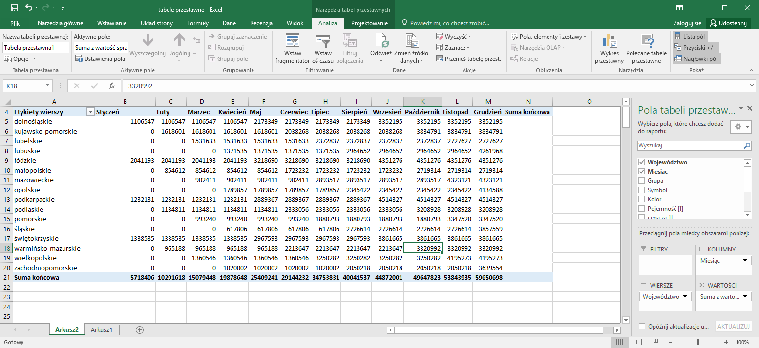
Jeśli chcemy pokazać wartość sprzedaży narastająco w miesiącach, wystarczy:
Przejść do Ustawienia pola wartości
Następnie klikamy Pokazywanie wartości jako
Wybieramy opcję Suma bieżąca w.
Wybieramy pole, dla którego chcemy dokonać sumowania w sposób narastający
Klikamy przycisk OK.

Slide 10
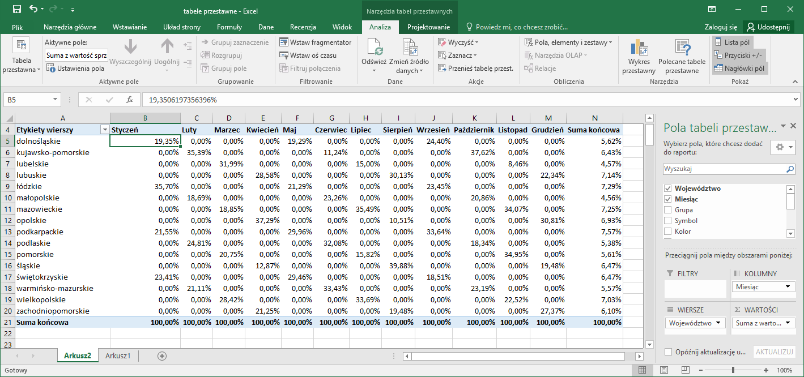
Jeśli chcemy pokazać udział (w procentach) wartości sprzedaży w poszczególnych województwach w całkowitej wartości sprzedaży w roku 2009, wystarczy:
Utworzyć tabele przestawną gdzie przenosimy:
Pole województwo do Etykiety wierszy
Pole wartość sprzedaży do Wartości
2. Następnie przechodzimy do okna Ustawienia pola wartości
3. Przechodzimy do zakładki Pokazywanie wartości jako i wybieramy opcje % sumy kolumny

Slide 11
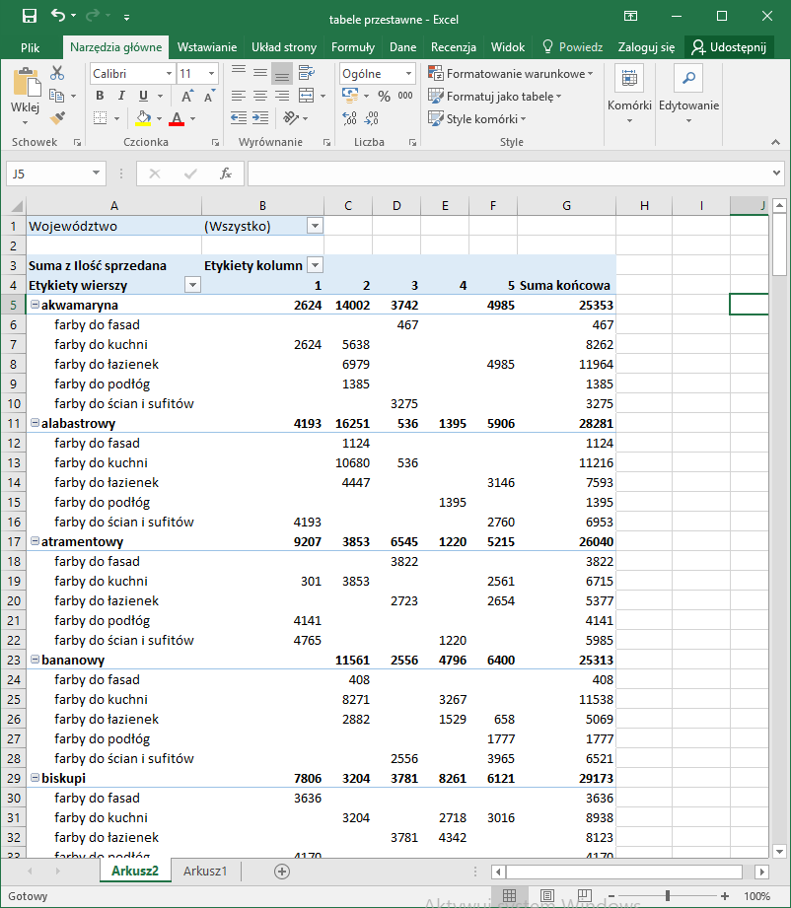
Zastosowanie filtru raportu tabeli przestawnej
Kolejnym zestawieniem, które należy utworzyć, jest podział liczby sprzedanych opakowań farb według kolorów w poszczególnych grupach farb z podziałem na dostępne pojemności.
Musimy utworzyć tabele przestawną o układzie:
Etykiety wierszy: Kolor, Grupa
Etykiety kolumn: Pojemność
Wartości: ilość sprzedana(modyfikujemy na typ liczbowy z separatorem 1000 oraz brak miejsc po przecinku)
Filtr raportu: województwo

Slide 12
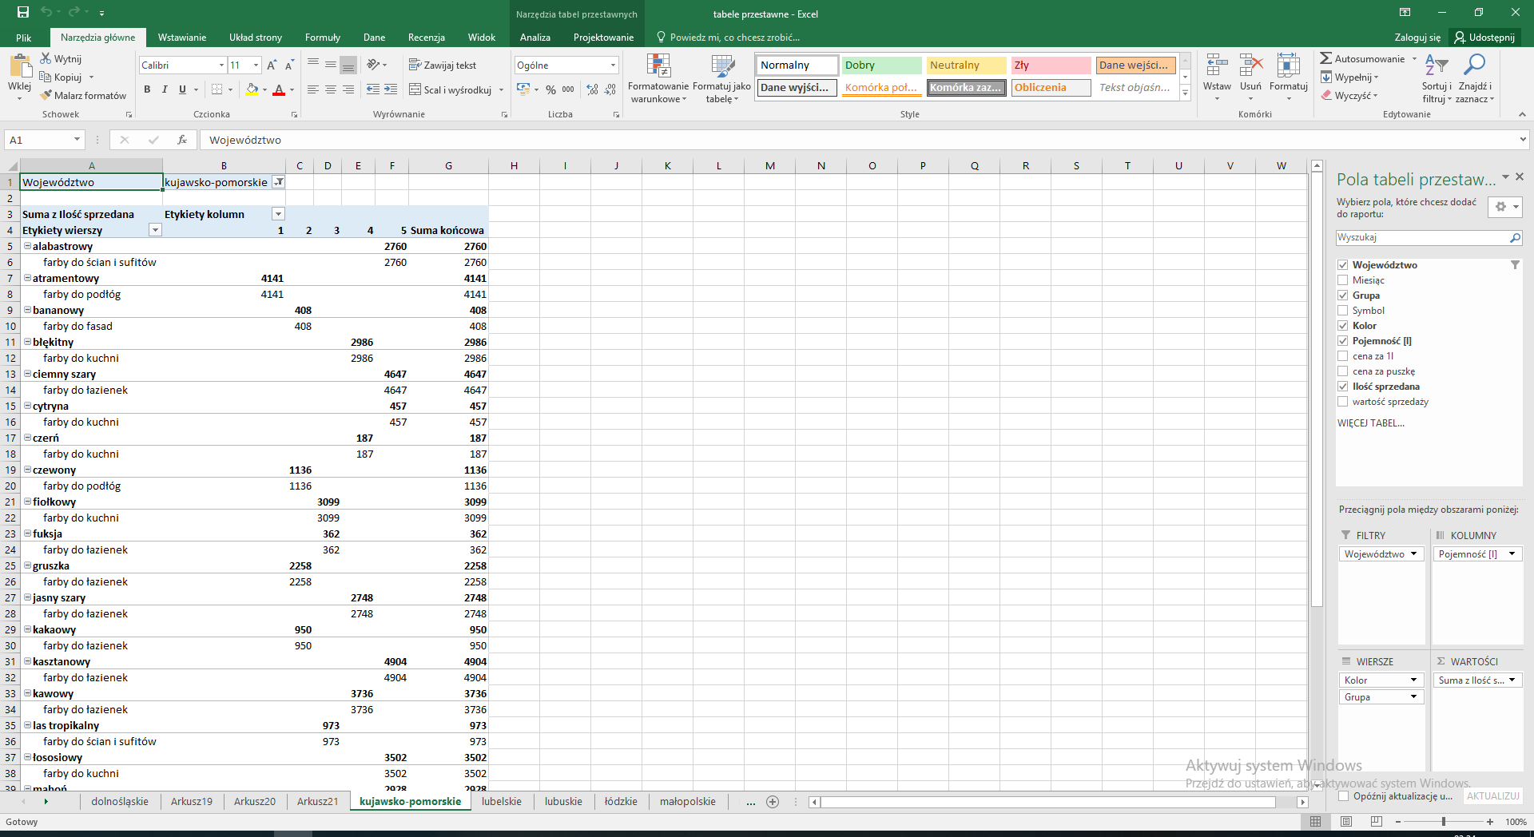
Wyświetlanie stron filtru raportu jako arkuszy
Warunek: Województwo w filtr raportu
Tabela przestawna >> Opcje >> Pokaż strony filtru raportu
Analiza >>Opcje>>Pokaż strony filtru raportu

Slide 13
K O N I E C
D Z I Ę K U J Ę Z A U W A GĘ
Prezentację przygotował:
Mateusz Betlej

